Slide 1

JEUGD Ledenvergadering 2-3 februari 2026 LOCATIE: KANTINE VV NEERLANDIA ‘31 AANVANG: 20:00 uur

Slide 2
AGENDA JEUGDVERGARDERING 2-3 februari 2026
Opening en mededelingen
Jeugdzaken
Terugblik, wat ging er goed?
Terugblik, wat kan en moet er beter?
Jeugdbeleidsplan
Financiën
Activiteiten / Scheidsrechters
Taakie
Rondvraag & sluiting

Slide 3
1. OPENING & MEDEDELINGEN
Tweede Jeugdledenvergadering, editie 2026
Eerste editie succesvol
Positieve reacties
Doel voor vanavond:
We willen jullie informeren over huidige stand van Neerlandia
We willen jullie stem horen
We hebben jullie allemaal nodig

Slide 4
2.1 Jeugdzaken – terugblik wat ging er goed?
Bestuur weer op volle sterkte
Huidige structuur Jeugdcommissie, geen verloop
Betrokken ouders en jeugdleden: Grote Clubactie 2025 / 2026: € 5.244 opgehaald: resultaat te zien! Voldoende trainers!
Groene Kaart geïntroduceerd, positief ontvangen
Mooi clubje jeugdscheidsrechters, budget voor vrijgemaakt
4 Trainers gaan de trainerscursus volgen bij KNVB, budget voor vrijgemaakt
Aftrapmodule KNVB bij Neerlandia voor 28 eigen trainers
Prachtige evenementen, waaronder 2 nieuwe.
Soepele teamindeling, ieder team speelt op niveau
Notes:
Mark van Essen (voorzitter Jeugd Commissie), Rob van Es en Tim Biemans
Jeugdcoordinatoren:
Mini’s / JO7: Jacco Hoogendoorn
JO8 / JO10: Jurgen Nouws
JO11 / JO13: Paul de Bruin
JO14 / JO20: Rob van Es
Meiden: Mandy Joosen
Pim Poll: evenementen / scheidsrechterszaken

Slide 5
2.1 Jeugdzaken – zorgen, wat kan er beter?
Zorgen / doelen waren:
De instroom is alleen van onderaf.
nog altijd! Niets boven de JO15 & MO17
We missen op dit moment de aansluiting met de senioren, gaat een probleem worden in de toekomst: vertaalt zich nu in aantal teams senioren. Wel meer betrokkenheid in de vorm van keeperstraining en Pupil van de Week
Vrijwilligers taken = Taakie-team / vrijwilligerscommissie
Jeugdscheidsrechters
Begeleiding van scheidsrechters
Ontvangst op de zaterdagen
Activiteiten
Notes:
Mark van Essen (voorzitter Jeugd Commissie), Rob van Es en Tim Biemans
Jeugdcoordinatoren:
Mini’s / JO7: Jacco Hoogendoorn
JO8 / JO10: Jurgen Nouws
JO11 / JO13: Paul de Bruin
JO14 / JO20: Rob van Es
Meiden: Mandy Joosen
Pim Poll: evenementen / scheidsrechterszaken

Slide 6

3 Jeugdbeleidsplan 2025-2030
Beleidsplan 2023-2028 = eind 2023 geschreven
‘De Jeugd heeft de Toekomst’
Jeugdbeleidsplan 2025-2030:
‘De Jeugd is de Toekomst’
Concept

Slide 7
3.1 Missie en Doelstellingen JBP
De missie van vv Neerlandia ‘31 luidt als volgt:
“Een verbindende voetbalvereniging binnen Dorst waarbij (sportief) plezier, respect en individuele ontwikkeling centraal staan. Een club waarbij je je thuis voelt!”
De doelstellingen:
• Alle leden een plekje/ zijn of haar niveau/ plezier.
• ‘Een optimale omgeving te creëren waarbinnen de jeugd zich kan ontwikkelen als voetballer en als mens’.
• ‘Gelijke Kansen Jeugdvoetbal’
• Stimuleren doorstroom jeugd naar Seniorenteams.
• Verder professionaliseren
Notes:
Mark van Essen (voorzitter Jeugd Commissie), Rob van Es en Tim Biemans
Jeugdcoordinatoren:
Mini’s / JO7: Jacco Hoogendoorn
JO8 / JO10: Jurgen Nouws
JO11 / JO13: Paul de Bruin
JO14 / JO20: Rob van Es
Meiden: Mandy Joosen
Pim Poll: evenementen / scheidsrechterszaken

Slide 8
3.2 Normen, waarden en gedrag
• Plezier
• Respect
• Sportiviteit
• Betrokkenheid
• Inzet
Gedragsregels:
Leden van de vereniging gedragen zich bij wedstrijden, trainingen en andere aan de club gerelateerde activiteiten ten alle tijden als ambassadeurs van de club. Hierbij hebben we correct gedrag (fysiek en verbaal) - naar tegenstanders, wedstrijdofficials en publiek hoog in het vaandel staan. Zaken als slaan, schoppen en schelden worden niet geaccepteerd. Met trainers/leiders worden afspraken gemaakt om op te treden tegen ontoelaatbaar gedrag
Notes:
Mark van Essen (voorzitter Jeugd Commissie), Rob van Es en Tim Biemans
Jeugdcoordinatoren:
Mini’s / JO7: Jacco Hoogendoorn
JO8 / JO10: Jurgen Nouws
JO11 / JO13: Paul de Bruin
JO14 / JO20: Rob van Es
Meiden: Mandy Joosen
Pim Poll: evenementen / scheidsrechterszaken

Slide 9
3.3 Organisatie Jeugdcommissie
TJC = Technisch Jeugd Coordinator
SCJ = Scheidsrechter Coördinator Jeugd
ACJ = Activiteiten Coördinator Jeugd
Voorzitter
TJC
WCJ
SCJ
JC
Mini's/JO7
JC
>JO13
JC
JO8 t/m JO10
JC
Meiden
JC
JO11-JO12
ACJ
Notes:
Mark van Essen (voorzitter Jeugd Commissie), Rob van Es en Tim Biemans
Jeugdcoordinatoren:
Mini’s / JO7: Jacco Hoogendoorn
JO8 / JO10: Jurgen Nouws
JO11 / JO13: Paul de Bruin
JO14 / JO20: Rob van Es
Meiden: Mandy Joosen
Pim Poll: evenementen / scheidsrechterszaken

Slide 10
3.4 Voetbaltechnisch beleid
Team | Geslacht | Spelers
vv Neerlandia'31 JO6 (Mini’s) | Gemengd | 11
vv Neerlandia'31 JO7-1JM | Gemengd | 7
vv Neerlandia'31 JO7-2 | Mannen | 7
vv Neerlandia'31 JO7-3JM | Gemengd | 7
vv Neerlandia'31 JO8-1 | Mannen | 10
vv Neerlandia'31 JO8-2 | Mannen | 10
vv Neerlandia'31 JO8-3JM | Gemengd | 9
vv Neerlandia'31 JO9-1 | Mannen | 8
vv Neerlandia'31 JO9-2JM | Gemengd | 9
vv Neerlandia'31 JO9-3 | Mannen | 8
vv Neerlandia'31 JO10-1 | Mannen | 7
vv Neerlandia'31 JO10-2 | Mannen | 7
vv Neerlandia'31 JO10-3JM | Gemengd | 8
vv Neerlandia'31 JO11-1 | Mannen | 8
vv Neerlandia'31 JO13-1 | Mannen | 20
vv Neerlandia'31 JO15-1 | Mannen | 15
vv Neerlandia'31 MO13-1 | Vrouwen | 19
vv Neerlandia'31 MO17-1 | Vrouwen | 16
Totaal |  | 186
peildatum 1 december 2025
Notes:
Mark van Essen (voorzitter Jeugd Commissie), Rob van Es en Tim Biemans
Jeugdcoordinatoren:
Mini’s / JO7: Jacco Hoogendoorn
JO8 / JO10: Jurgen Nouws
JO11 / JO13: Paul de Bruin
JO14 / JO20: Rob van Es
Meiden: Mandy Joosen
Pim Poll: evenementen / scheidsrechterszaken

Slide 11
3.4 Voetbaltechnisch beleid
A - Autonomie: Spelers krijgen de ruimte om zelf keuzes te maken in het spel en initiatief te tonen.
B - Binding: Sterke nadruk op teamgeest, sociale cohesie en een sterke band met de club en het dorp Dorst.
C - Competentie: Het gevoel van 'ergens goed in zijn' of 'iets kunnen' wordt gestimuleerd door gerichte training en coaching.
Plezier vs. Prestatie
Focus bij de kinderen ‘op je best zijn’ en dus niet op ‘het winnen’.
Wil je spelers laten presteren?
✔ Bouw aan zelfvertrouwen
✔ Focus op het proces
✖ Maak winnen geen voorwaarde voor succes
Notes:
Mark van Essen (voorzitter Jeugd Commissie), Rob van Es en Tim Biemans
Jeugdcoordinatoren:
Mini’s / JO7: Jacco Hoogendoorn
JO8 / JO10: Jurgen Nouws
JO11 / JO13: Paul de Bruin
JO14 / JO20: Rob van Es
Meiden: Mandy Joosen
Pim Poll: evenementen / scheidsrechterszaken

Slide 12
3.4 Voetbaltechnisch beleid
Trainingen
Wedstrijden
Teamindelingen eerlijke en evenwichtige indeling
Doel vanuit Neerlandia ‘31 -> iedereen een plekje
Selecteren op leeftijd
Klassen/ vriendjes
Mocht op basis van bovengenoemde criteria nog ruimte zijn, dan luisteren we naar de input van de trainers / coaches
Doorstroming
Dispensatiebeleid
Pupil van de week
Jeugdteam | Aantal leden
vv Neerlandia'31 JO13-1 | 20
vv Neerlandia'31 JO15-1 | 15
vv Neerlandia'31 MO13-1 | 19
vv Neerlandia'31 MO17-1 | 16
Notes:
Mark van Essen (voorzitter Jeugd Commissie), Rob van Es en Tim Biemans
Jeugdcoordinatoren:
Mini’s / JO7: Jacco Hoogendoorn
JO8 / JO10: Jurgen Nouws
JO11 / JO13: Paul de Bruin
JO14 / JO20: Rob van Es
Meiden: Mandy Joosen
Pim Poll: evenementen / scheidsrechterszaken

Slide 13
3.5 Functies
Coach
Trainer
Teamleider (Coach / Team manager)
Verenigingsscheidsrechter
Spelbegeleider
Speler
Opleiding
Notes:
Mark van Essen (voorzitter Jeugd Commissie), Rob van Es en Tim Biemans
Jeugdcoordinatoren:
Mini’s / JO7: Jacco Hoogendoorn
JO8 / JO10: Jurgen Nouws
JO11 / JO13: Paul de Bruin
JO14 / JO20: Rob van Es
Meiden: Mandy Joosen
Pim Poll: evenementen / scheidsrechterszaken

Slide 14


3.6 Faciliteiten en communcatie
Velden, kleedkamers, materialen
Communicatie
WhatsApp – Infokanaal *nog geen deelnemer? graag melden
Website, Facebook
Ouder info avonden, JLV
Voetbal.nl app
Vrijwilligers & ouderbetrokkenheid
Taakie
Notes:
Mark van Essen (voorzitter Jeugd Commissie), Rob van Es en Tim Biemans
Jeugdcoordinatoren:
Mini’s / JO7: Jacco Hoogendoorn
JO8 / JO10: Jurgen Nouws
JO11 / JO13: Paul de Bruin
JO14 / JO20: Rob van Es
Meiden: Mandy Joosen
Pim Poll: evenementen / scheidsrechterszaken

Slide 15
3.7 Actieplan JBP 2025-2030
Op 1 A4 uitgeprint om mee te nemen
Notes:
Mark van Essen (voorzitter Jeugd Commissie), Rob van Es en Tim Biemans
Jeugdcoordinatoren:
Mini’s / JO7: Jacco Hoogendoorn
JO8 / JO10: Jurgen Nouws
JO11 / JO13: Paul de Bruin
JO14 / JO20: Rob van Es
Meiden: Mandy Joosen
Pim Poll: evenementen / scheidsrechterszaken

Slide 16
4. FINANCIËN
✓
Afsluiting seizoen 2024 – 2025
Begroting seizoen 2025 – 2026.

Slide 17
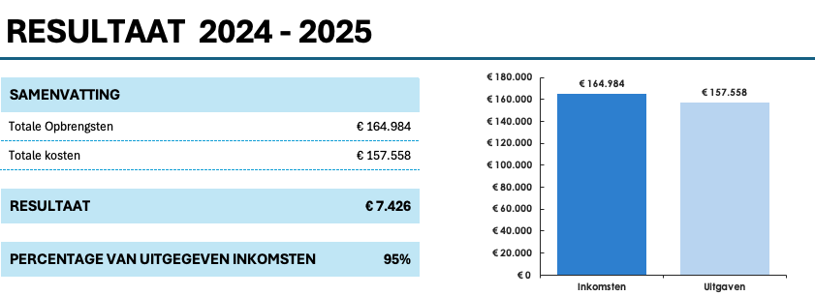
4. AFSLUITING SEIZOEN 2024 - 2025

Slide 18
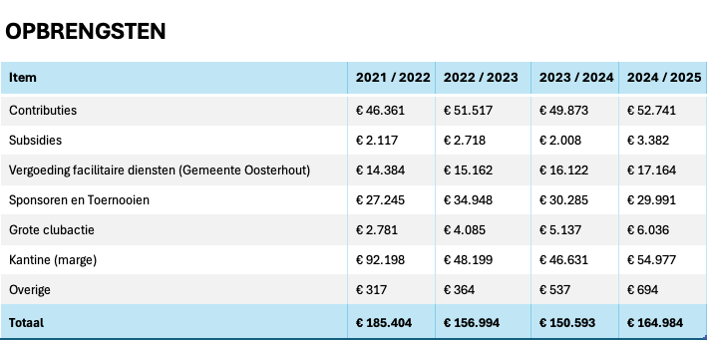
4. AFSLUITING SEIZOEN 2024 - 2025

Slide 19
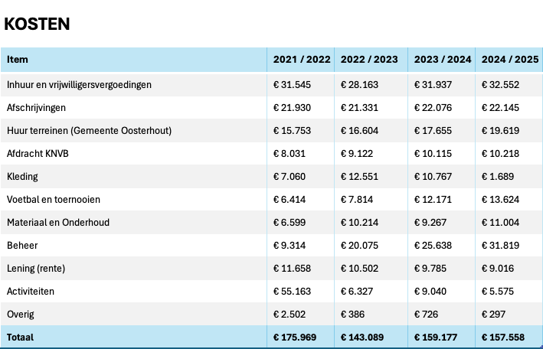
4. AFSLUITING SEIZOEN 2024 - 2025
1
3
!!
2
1. Energie 8500
2. Gemeentebelasting 5500
3. Muziek en TV 4500

Slide 20
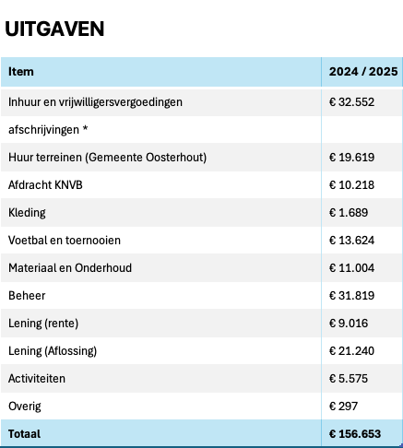
4. AFSLUITING SEIZOEN 2024 - 2025
De uitgaven (kasstroom) laat zien dat de aflossing op leningen de 3e grootste uitgave is.
1
2
3

Slide 21
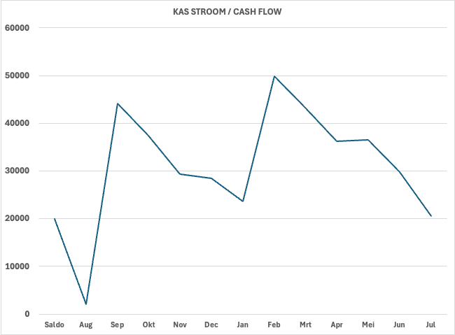
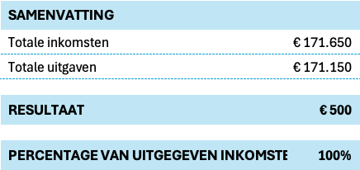
4. BEGROTING SEIZOEN 2025 - 2026

Slide 22
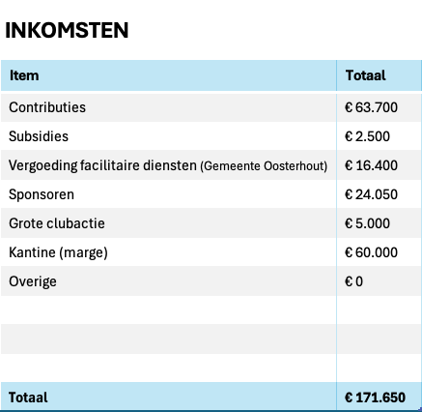
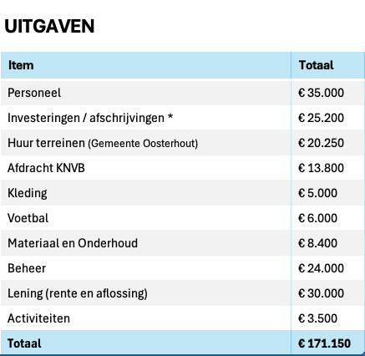
4. BEGROTING SEIZOEN 2025 - 2026

Slide 23
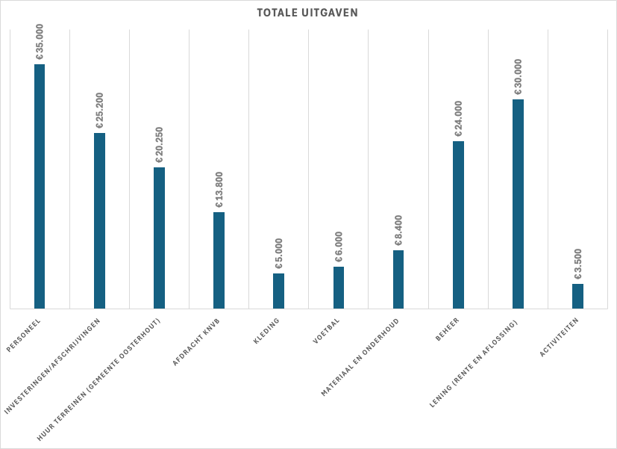
4. BEGROTING SEIZOEN 2025 - 2026

Slide 24

4.3 FINANCIËN - Stichting leergeld
Stichting leergeld
Stichting Leergeld zet zich in voor kinderen in de leeftijd van 4 tot 18 jaar uit gezinnen die vanwege gebrek aan financiële middelen niet mee kunnen doen met hun leeftijdgenootjes.
Ouders of verzorgers van deze kinderen kunnen een beroep doen op hulp van Leergeld als zij bepaalde binnen- of buitenschoolse activiteiten voor hun kinderen niet kunnen betalen en een laag besteedbaar inkomen hebben. Ze kijken naar je persoonlijke financiële situatie.
Aanvragen

Slide 25
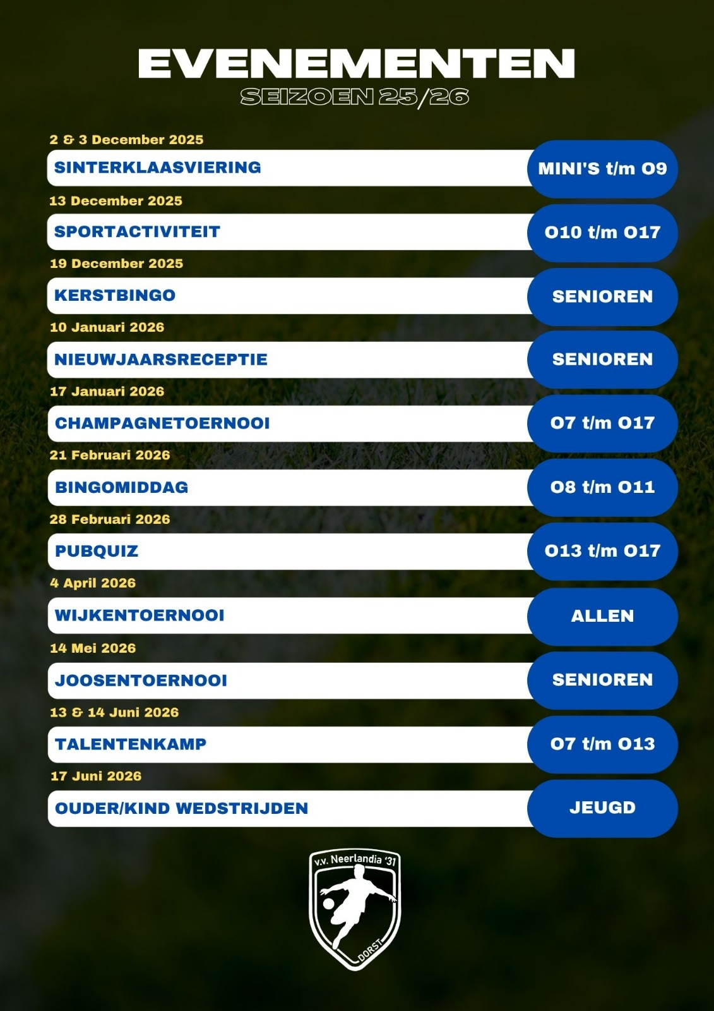
5 (Jeugd)Activiteiten / Scheidsrechters
Kernpunten
Betrokkenheid
Varieteit
Voor alle leeftijden wat
Vernieuwing
Commissie
Pim (Coördinator), Carlijn, Mandy, Natascha, Marije, Femke, Nico en Robbert
Vele handen maken licht werk
2 overleggen per jaar
Per activiteit hulp ouders
Afstemming met Jeugdspelersraad (O15 & O17)
Actueel aanmelden voor de
PubQuiz
Jeugd Bingo
Wijkentoernooi

Slide 26

5 (Jeugd) Scheidsrechters
Neerlandia’s Scheidsrechtersgilde
1 Coördinator
10 Pupillen scheidsrechters (O13)
9 Junioren scheidsrechter (Waarvan 6 O15)
Kansen
1 wedstrijd per 2-4 weken naar gelang leeftijd
Begeleiding van trainer thuisspelende teams (We zoeken nog begeleiders)
Vergoeding vanaf half veld wedstrijden
Tenue vanaf half veld
Mogelijkheden tot opleiding Pupillen en Jeugdscheidsrechter
bij de KNVB
Vacature voor Scheidsrechtercoördinator
Indeling met wedstrijd secretaris
Communicatie met de scheidsrechters
Administratie

Slide 27

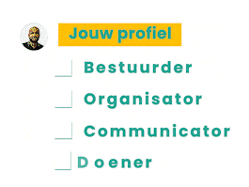
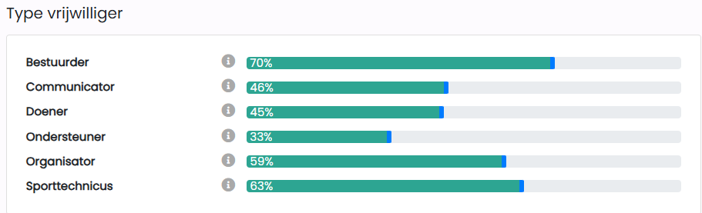
6. Invulling Taakie
Vrijwilligerstest aub invullen (vrijblijvend nog niet verplicht)
Notes:
Eerste reacties binnen: 40 stuks in totaal
Reacties: talentenkamp,
Inval trainer, coach, bardienst, activiteiten begeleiden,
Ik ben al bij diverse activiteiten betrokken.
Handjes laten wapperen,
Je kan altijd alles proberen
Ben al lid van de materiaalcommissie en commissie grote clubactie
Ze mogen me altijd benaderen
Seizoen afsluiting uitjes
Hulp ouder activiteiten

Slide 28
6. Handjes
Open vacatures binnen de Jeugd:
Scheidsrechter coordinator Jeugd (SCJ)
Scheidsrechters bij de oudere jeugd (bovenbouw)
Spelbegeleiders bij oudere jeugd (onderbouw)
Begeleiding van de jeugdscheidsrechters
Technisch Jeugd Coordinator (TJC)
Activiteiten Coördinator Jeugd (ACJ)
Welkomstcomité zaterdag
Notes:
Eerste reacties binnen: 40 stuks in totaal
Reacties: talentenkamp,
Inval trainer, coach, bardienst, activiteiten begeleiden,
Ik ben al bij diverse activiteiten betrokken.
Handjes laten wapperen,
Je kan altijd alles proberen
Ben al lid van de materiaalcommissie en commissie grote clubactie
Ze mogen me altijd benaderen
Seizoen afsluiting uitjes
Hulp ouder activiteiten

Slide 29
7. RONDVRAAG & SLUITING
Zijn er nog vragen
en/of opmerkingen?
Dank voor jullie aanwezigheid!

